Slide 1

Состав числа 5. Начало составления таблицы
сложения.

Slide 2


Slide 3






Slide 4
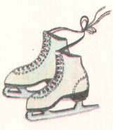
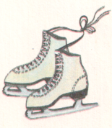




Slide 5
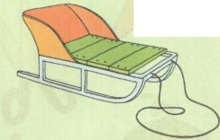


Slide 6



Slide 7

1 + 4 =5
2 + 3 =5
3 + 2 = 5
4 + 1 = 5

Slide 8




3+2
4+1
5-3
5-1
1+4
5-2
4+2
5-4
сумма
разность

Slide 9
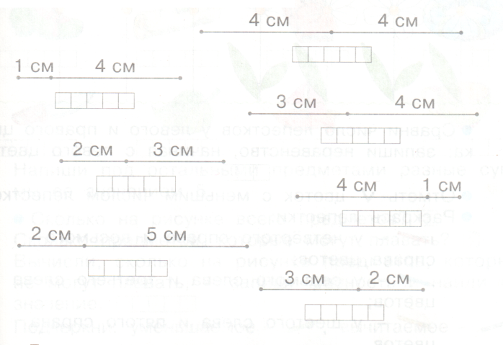

1 + 4 = 5
2 + 3 = 5
4 + 1 = 5
3 + 2 = 5

Slide 10

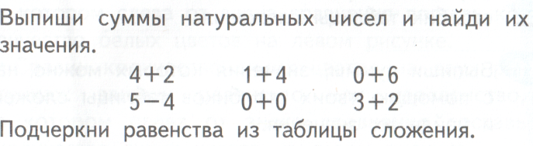
5
5
5
5
МО
ЛОД
ЦЫ
! ! !

